Slide 1
Тема урока

Slide 2
Цель урока
Формирование представления о фразеологизме как единице языка, особенностях его строения и употребления в речи.

Slide 3
ЗАДАЧИ УРОКА
знать: понятие фразеологического оборота, отличие его от слова
уметь: давать толкование лексического значения, подбирать фразеологические синонимы и антонимы, находить фразеологизмы в тексте, составлять с ними предложения, определять синтаксическую роль фразеологизмов.

Slide 4
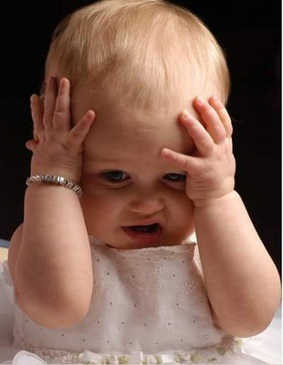
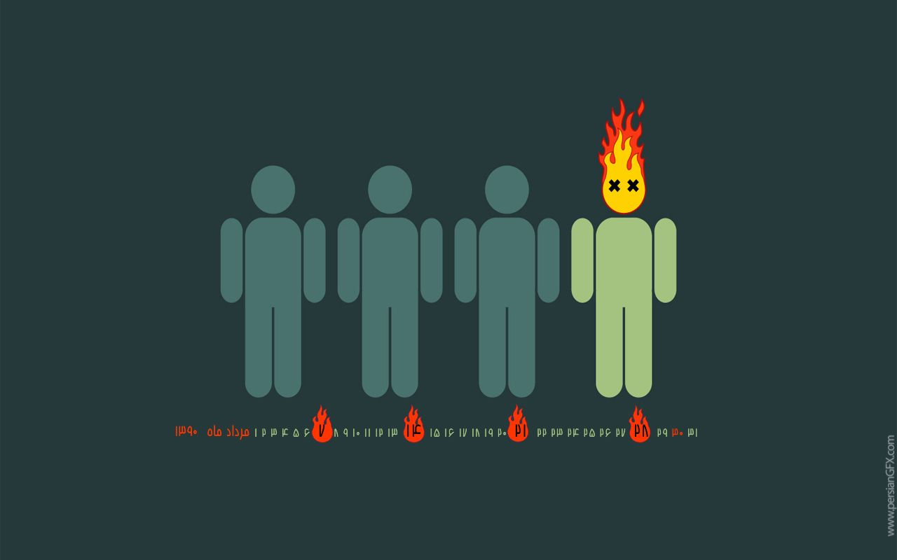
Одинаково ли значение слова голова в выражениях:
Ломать голову Горячая голова
Notes:
Беседа по картинкам

Slide 5
разбить на голову с ног на голову
Notes:
Беседа по картинкам

Slide 6
Ломать голову – решать трудную задачу, думать о чем-нибудь Горячая голова – вспыльчивый человек, безрассудный. Разбить наголову – нанести поражение, разбить всех. С ног на голову – придать чему-либо противоположное значение, исказить.

Slide 8
Все богатство русской фразеологии представлено в словарях и справочниках
Notes:
Как и все словари, этот словарь имеет:
- Введение.
- Указания, как пользоваться словарём.
- Словарь, где все фразеологизмы расположены в алфавитном порядке.

Slide 9
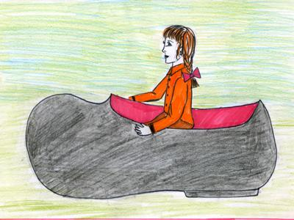
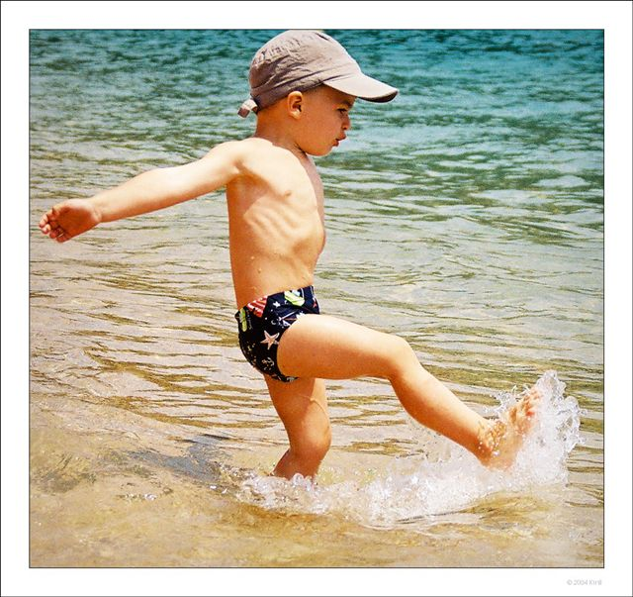
Использование фразеологизмов в литературе
Оказался молодцом,
Смог осилить ношу –
Не ударил в грязь лицом
И не сел в галошу.
А Шибаев
Речка сбросила мостки,
Вырвалась из плена.
Все ей нынче пустяки
Море по колено!
А Барто

Slide 10
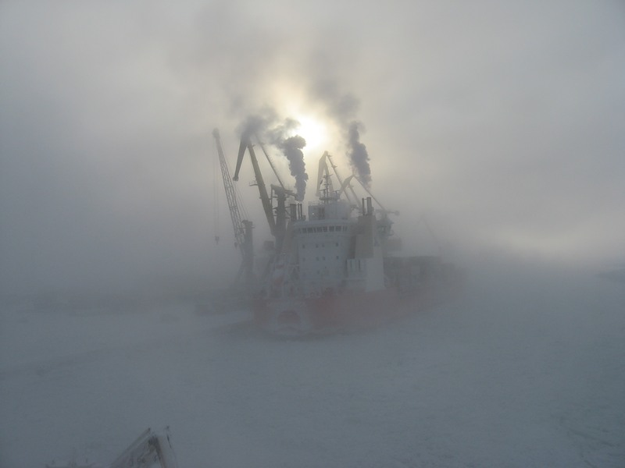
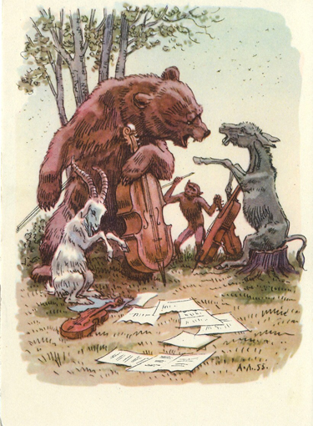
Использование фразеологизмов в литературе
Зги не видно. Ночь вокруг.
И бойцу взгрустнется.
Только что-то вспомнит вдруг,
Вспомнит, усмехнется
А Твардовский
Запели молодцы:
Кто в лес, кто по дрова,
И у кого, что силы стало.
В ушах у гостя затрещало
И закружилась голова.
И Крылов

Slide 11
ФРАЗЕОЛОГИЗМЫ В УНТ

Slide 12
ПОДБЕРИ СИНОНИМЫ
Кот наплакал
Видимо-невидимо
Во всю прыть
Тьма тьмущая
Со всех ног
Раз два и обчелся
С гулькин нос
Хоть отбавляй
С три короба
Капля в море
Пруд пруди
В два счета
Не успеешь моргнуть
Notes:
Фразеологизмы имеют синонимы

Slide 13
Составьте пары, противоположные по смыслу
Чуть свет
На чужой шее сидеть
Душа в душу
Повесить нос
Коломенская верста
Сидеть сложа руки
Заваривать кашу
Воспрянуть духом
На ночь глядя
Как кошка с собакой
Расхлебывать кашу
Жить своим горбом
От горшка Два вершка
Не покладая рук
Notes:
Фразеологизмы имеют антонимы

Slide 14
Игра «Аплодисменты»
золотые руки - золотые зубы
медвежья берлога – медвежья услуга
сбивать с толку – сбивать с дерева
дрова разгорелись - глаза разгорелись
горькая правда – горькое лекарство
приходить в школу – приходить в голову
Notes:
Отметить хлопком фразеологический оборот. Разобрать сочетания слов, которые вызвали трудности.

Slide 15
ИГРА «КТО БОЛЬШЕ»
Notes:
Выигрывает тот, кто больше вспомнит фразеологических оборотов со словом «язык»

Slide 16
«ЯЗЫК»
Язык без костей.
Язык до Киева доведет.
Язык хорошо подвешен.
Кто меня за язык тянул?
Язык на плече.
Язык проглотил.
Язык мой – враг мой.
Хватит языком молоть.
Типун тебе на язык.

Slide 18
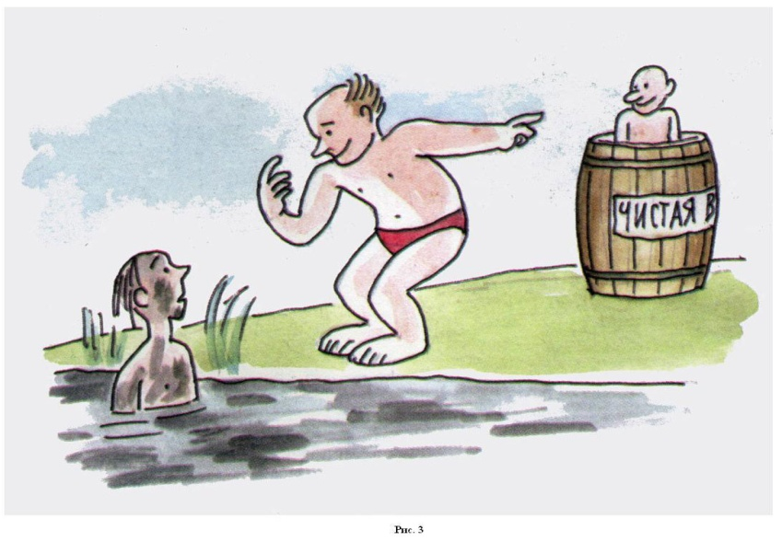
УЗНАЙ ФРАЗЕОЛОГИЗМ
Работать спустя рукава
Вывести на чистую воду
Notes:
- Отгадайте, какой фразеологический оборот зашифрован на картинке? Составьте с ним предложение, определите синтаксическую роль фразеологизма. Устно объясните его значение

Slide 19
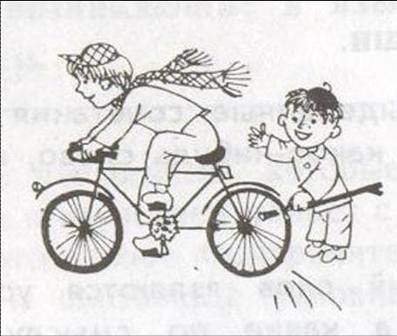
УЗНАЙ ФРАЗЕОЛОГИЗМ
Как белая ворона
Вставлять палки в колеса
Notes:
.

Slide 20
ПОДВЕДЕНИЕ ИТОГОВ
- Что нового узнали на уроке о фразеологических оборотах?
- Чему научились?
- Что бы вы посоветовали ученику, изучающему эту тему самостоятельно?

Slide 21
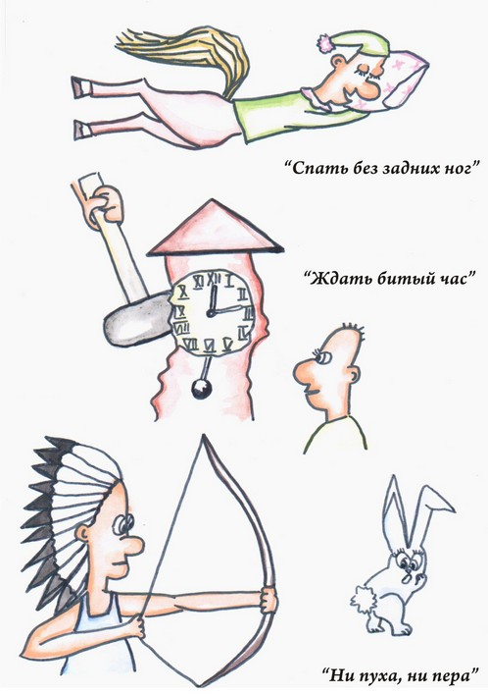
дОМАШНЕЕ ЗАДАНИЕ
Какова история
происхождения
фразеологизмов

